Slide 1
Научно – исследовательская работа по теме: English castles and fortresses. Английские замки и крепости.
Работу выполнила: Собянина Марина Ивановна 7 класс.

Slide 2
Work schedule (план работы):
Describe historical castles and fortresses in England. Рассказать о исторических замках и крепостях Англии.
Show classmates what attractions are in England. Показать одноклассникам какие достопримечательности есть в Англии.
To conclude(сделать вывод).

Slide 3
Introduction(введение)
Here I will talk about the sights of England that they look like when they were built and who lived there before
Здесь я расскажу вам о достопримечательностях Англии, что они из себя представляют, когда были построены и кто там раньше жил.

Slide 4
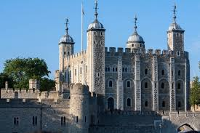
The Tower (Тауэр)
The Tower of London is one of the most interesting historic sights of London. It is situated in the center of London on the north bank of the River Thames. The Tower was founded during the Norman Conquest of England sometimes at the end of 1066. It has 20 towers and the most important of all is the White Tower, which was built by William the Conqueror. The Tower has a long and rich history. It has once been a royal palace, a fortress, a prison, a place of execution and even a zoo. Today, it’s mainly a historical museum.
Лондонский Тауэр является одной из самых интересных исторических достопримечательностей Лондона. Он расположен в центре Лондона, на северном берегу реки Темзы. Тауэр был основан во время завоевания Англии норманнами примерно в конце 1066 года. Он имеет 20 башен и самая важная из них – это Белая башня, которая была построена Вильгельмом Завоевателем. Тауэр имеет долгую и богатую историю. Он когда-то был королевским дворцом, крепостью, тюрьмой, местом казни и даже зоопарком. Сегодня, это, главным образом исторический музей.

Slide 5
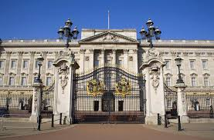
Buckingham Palace (Букингемский дворец)
Buckingham Palace is one of the major tourist attractions in London. It is the official residency o the British monarchy. At the moment British monarchy is led by Queen Elizabeth II. Each time the royal family is in the palace, a flag flies on the roof. The palace was built in 1705 by the Duke of Buckingham. In 1761 King George III bought this palace for his wife. It became a private house of Queen Charlotte and was known as “The Queen’s House”. During the 19th century the house was enlarged and became the official royal residence.
Букингемский дворец является одним из основных туристических достопримечательностей в Лондоне. Это официальная резиденция британской монархии. В настоящее время британская монархия возглавляется королевой Елизаветой II. Каждый раз, когда королевская семья во дворце, на крыше флаг развевается. Дворец был построен в 1705 герцогом Букингемским. В 1761 году король Георг III купил этот дворец для своей жены. Он стал частным домом Королевы Шарлотты и был известен как "Дом королевы". В 19-м веке дом был расширен и стал официальной резиденцией королевской семьи.

Slide 6
Leeds castle (Замок Лидс)
The name of the castle (Esledes) comes from its first owner - or LIDIA Lidia - which was built in 857 on the site wooden fortress. It was first mentioned at the end of the XI century., When, during a ground-census data on the Leeds and its inhabitants included in the Domesday Book. In 1119 Robert de Krevekerom on the lake island was built a stone castle. In 1278 it was considerably rebuilt by Edward Longshanks for his first wife, Eleanor of Castile. Barbican was built a triple, each piece had its own entrance, drawbridge, gate and Guernsey.
Название замка (Esledes) происходит от его первого владельца — Лида или Лидиана, — который в 857 г. построил на этом месте деревянное укрепление. Впервые упоминается в конце XI в., когда во время поземельной переписи населения данные о Лидсе и его обитателях вошли в Книгу страшного суда. В 1119 г. Робером де Кревекером на озерном острове был возведён каменный замок. В 1278 году он был значительно перестроен Эдуардом Длинноногим для его первой жены, Элеоноры Кастильской. Был сооружён тройной барбакан, каждая часть его имела собственный вход, разводной мост, ворота и герсу.

Slide 7
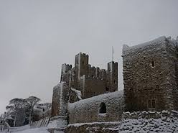
Rochester castle(Ро́честерский за́мок)
Rochester Castle (English Rochester Castle.) - Castle on the east bank of the River Medway in Rochester, Kent, South East England. The most striking part of the castle is the keep of the XII century, which has been preserved best in comparison with other locks Anglii. Mesto castle location was an important strategic target for the royal family. The first wooden structure was founded after the Norman Conquest, and then given to the control of Bishop Odo, one of the supporters of King William the Conqueror. During the uprising in 1088, he supported Robert Curthose Odo, the eldest son of William the Conqueror, William Rufus against. Because of this Rochester Castle first experienced military action
Ро́честерский за́мок (англ. Rochester Castle) — замок на восточном берегу реки Медуэй в городе Рочестер, графстве Кент, Юго-Восточной Англии. Наиболее яркой частью замка является донжон XII века, который наиболее хорошо сохранился по сравнению с другими замками Англии. Место расположения замка являлось важным стратегическим объектом для королевской семьи. Первое деревянное сооружение было основано после нормандского завоевания, а затем отдано под контроль епископа Одо, одного из сторонников короля Вильгельма Завоевателя. Во время восстания 1088 года, Одо поддержал Роберта Куртгёза, старшего сына Вильгельма Завоевателя, против Вильгельма Руфуса. Из-за этого Рочестерский замок впервые испытал военные действия.

Slide 8
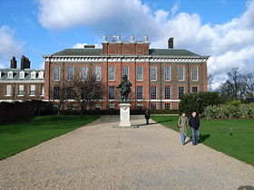
Kensington Palace (Кенсингтонский дворец)
Kensington Palace (English Kensington Palace.) - A small and deliberately modest palace in west London. It is the official residence of the Duke and Duchess of Gloucester (now the Duke and Duchess of Richard Birgitta), as well as the Duke and Duchess of Kent (now the Duke and Duchess of Edward Catarina) and their offspring. There was a suburban house of Count of Nottingham. King William III of Orange, who are bored with the river trip to a remote Hampton Court, the palace acquired the count and entrusted its refurbishment Christopher Wren. His wife Mary died in this palace in 1694, and two years later the King of Kensington visited Peter the Great.
Кенсингтонский дворец (англ. Kensington Palace) — небольшой и нарочито скромный дворец в западной части Лондона. Является официальной резиденцией герцога и герцогини Глостерских (ныне герцог Ричард и герцогиня Биргитта), а также герцога и герцогини Кентских (ныне герцог Эдвард и герцогиня Катарина) и их отпрысков.
Возник как пригородный особняк графа Ноттингемского. Король Вильгельм III Оранский, которому наскучили речные путешествия в отдалённый Хэмптон-корт, приобрел дворец у графа и поручил его переоборудование Кристоферу Рену. Его супруга Мария умерла в этом дворце в 1694 г., а пару лет спустя короля в Кенсингтоне посетил Пётр Первый.

Slide 9
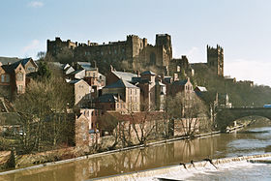
Durham castle (Даремский замок )
Durham Castle (Eng Durham Castle.) - Norman castle type motte and bailey, located in the English city of Durham on a rocky cliff above the River Wear. Beside him stands another monument to World Heritage - Durham sobor.Daremsky (or Dergemsky) Castle was built in the XI century, just after the Norman conquest of England to protect the northern land of the Scots. He served as the residence of the Bishop of Durham, who had the right to appoint a monarch. At the beginning of the XIV century, the prince-bishop Anthony Beck built a castle in the main hall of more than 30 meters in length
Даремский замок (англ. Durham Castle) — норманнский замок типа motte and bailey, расположенный в английском городе Дарем на скалистом утёсе над рекой Уир. Рядом с ним высится ещё один памятник всемирного наследия — Даремский собор.Даремский (или Дергемский) замок был воздвигнут в XI веке сразу после норманнского завоевания Англии для защиты северных земель от шотландцев. Он служил резиденцией епископа даремского, правом назначения которого обладал монарх. В начале XIV века князь-епископ Энтони Бек построил в замке парадный зал длиной свыше 30 метров.

Slide 10
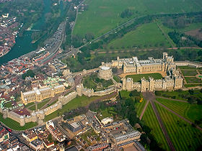
Windsor Castle ( Виндзорский замок)
Windsor Castle - the residence of the British monarch in Windsor, Berkshire, England. For over 900 years, the castle is an immutable character of the monarchy, on a hill overlooking the valley of the River Thames. It is named after the now ruling royal dynasty in England (1917) .For almost a thousand years of history of Windsor Castle has changed and expanded in line with the times, tastes, requirements and financial capabilities of existing monarchs. However, the position of the main buildings remain without any changes. Today the castle is located around an artificial hill on which William the Conqueror built the first wooden castle.
Ви́ндзорский за́мок — резиденция британских монархов в городе Виндзор, графство Беркшир, Англия. На протяжении более 900 лет замок являет собой незыблемый символ монархии, возвышаясь на холме в долине реки Темзы. Его именем назвалась ныне правящая в Англии королевская династия (с 1917 года).За почти тысячелетнюю историю Виндзорский замок изменялся и расширялся в соответствии со временем, вкусами, требованиями и финансовыми возможностями существующих монархов. Однако положение основных строений осталось без особых изменений. В настоящее время замок располагается вокруг искусственного холма, на котором Вильгельм Завоеватель построил первый деревянный замок.

Slide 11
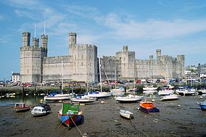
Carnarvon Castle (Carnarvon Castle)
Carnarvon (English Caernarfon Castle, shaft Castell Caernarfon..) - A medieval castle located in the town of Caernarfon, the county Gwynedd, Wales, United Kingdom. Since the end of the XI century and until 1283 the wooden castle of the Norman type (Eng. Motte-and-bailey) was located on the site of the present castle. In 1283, under the leadership of the king of England Edward I on the site of an old wooden I started to build a stone. Castle being constructed as part of a large-scale program of Edward I on strengthening British influence in Wales
Карнарвон (англ. Caernarfon Castle, вал. Castell Caernarfon) — средневековый замок, расположенный в городе Карнарвон, округ Гуинет, Уэльс, Великобритания. С конца XI века и вплоть до 1283 года на месте современного замка был расположен деревянный замок норманнского типа (англ. motte-and-bailey). В 1283 году под руководством короля Англии Эдуарда I на месте старого деревянного начали возводить каменный. Замок сооружался в рамках крупномасштабной программы Эдуарда I по усилению английского влияния в Уэльсе.

Slide 12
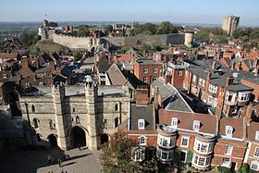
Lincoln Castle (Замок Линкольн)
Lincoln Castle (born Lincoln Castle.) - Norman Castle in Lincoln (England). Construction of the castle Lincoln started in 1068 by order of William the Conqueror, separate structures were built until the end of the XV century. Place battles and sieges in the XII-XIII centuries, and later served as a prison (until the XIX century). Lincoln Castle - storage of one of the four surviving copies of the Magna Carta. Lincoln Castle was founded in 1068, two years after the conquest of England by the Normans.
Замок Линкольн (англ. Lincoln Castle) — норманский замок в Линкольне (Англия). Строительство замка Линкольн начато в 1068 году по указу Вильгельма Завоевателя, отдельные структуры возводились вплоть до конца XV века. Место сражений и осад в XII—XIII веках, позже служил тюрьмой (вплоть до XIX века). Замок Линкольн — место хранения одной из четырёх уцелевших копий Великой хартии вольностей. Линкольнский замок был заложен в 1068 году, через два года после завоевания Англии нормандцами.

Slide 13
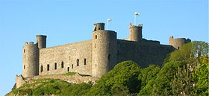
Harlech Castle (Замок Харлек)
Harlech - one of the castles built by King Edward I in order to strengthen English influence in Wales. Castle stands near the sea, high on a rocky cliff. On the one hand it protects the rock, and on the other - a deep ditch. We know the name of the architect - James of St. George. He personally supervised the construction work, which lasted seven years from 1283 at 1290 god.Harleh played a key role in the last major uprising of the Welsh, whose leader was Owain Glyndŵr.
Харлех — один из замков, построенных королём Эдуардом I для того, чтобы усилить английское влияние в Уэльсе. Замок стоит у моря, высоко на скалистом утесе. С одной стороны его защищала скала, а с другой — глубокий ров. Известно имя зодчего — Джеймс из Сен-Джорджа. Он лично контролировал строительные работы, которые продолжались семь лет с 1283 по 1290 год. Харлех играл ключевую роль в последнем крупном восстании валлийцев, предводителем которого был Оуайн Глиндур.

Slide 14
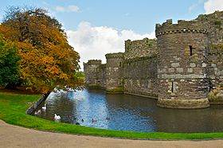
Beaumaris castle (Замок Бомарис)
Beaumaris - one of the castles built by King Edward I in order to strengthen English influence in Wales. Construction was started in 1295, as part of a military campaign in Wales. It lasted for 35 years, but has not been completed because of the king of Scotland launched a campaign severely depleted its funds. Leader of work has been put Jacques de Saint-Georges from Savoyi.Zamok Beaumaris was built in concentric design, it lacks the dungeon.
Бомарис — один из замков, построенных королём Эдуардом I для того, чтобы усилить английское влияние в Уэльсе. Строительство было начато в 1295 году, в рамках военной кампании в Уэльсе. Оно продолжалась в течение 35 лет, но не было завершено из-за начатой королём Шотландской кампании сильно истощившей его финансовые средства. Руководителем работ был поставлен Жак де Сен-Жорж из Савойи.Замок Бомарис был возведен по концентрическому проекту, в нем отсутствует донжон.

Slide 15
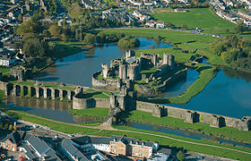
Caerphilly Castle (Замок Кайрфилли)
Caerphilly Castle - Norman castle towering above the center of Caerphilly in south Wales. It is the largest castle in Wales, the second largest in the UK (after Windsor) and one of the largest castles in the castle Evrope.Vozvedenie happened on the historical background of the rise of the last Welsh principality led by Llywelyn ap Gruffudd. Having signed September 25, 1267 to Henry III contract in Montgomery, Llewelyn received from the British Crown recognized most of Wales and the territorial integrity of his title of Prince of Wales.
Замок Кайрфилли — норманнский замок, возвышающийся над центром города Кайрфилли в южном Уэльсе. Это самый большой замок в Уэльсе, второй по величине в Великобритании (после Виндзорского) и одна из крупнейших крепостей в Европе.Возведение замка происходило на историческом фоне последнего возвышения Валлийского княжества под предводительством Лливелина ап Грифида. Заключив 25 сентября 1267 года с Генрихом III договор в Монтгомери, Ллевелин получил от английской короны признание территориальной целостности большей части Уэльса и своего титула Принца Уэльского.

Slide 16
Сonclusion (заключение)
We met with the historical landmarks of England. Мы познакомились с историческими достопримечательностями Англии.
Separately to learn about each castle and about each castle. Отдельно узнали про каждый замок и про каждую крепость.
We learned that some castles and fortresses had to go through a lot of difficulties to delight us with their splendor today. Узнали, что некоторый замкам и крепостям пришлось пройти много трудностей, чтобы сегодня радовать нас их великолепием.

